Slide 1


ỦY BAN NHÂN DÂN HUYỆN THANH TRÌ
TRƯỜNG THCS NGŨ HIỆP
CHÀO MỪNG QUÍ THẦY CÔ GIÁO
VỀ DỰ HỘI GIẢNG HK1
MÔN HÓA HỌC
Lớp : 9A1

Slide 2






Bài 7: Hóa trị và công thức hóa học
KHTN 7

Slide 3
Phân phối tiết dạy
Tiết1
I.Công thức hóa học
Tiết2
II. Hóa trị
III. Lập CTHH của hợp chất
1. Lập CTHH của hợp chất khi biết hóa trị
Tiết3
III. Lập CTHH của hợp chất
1. Lập CTHH của hợp chất theo phần trăm nguyên tố
Tiết 4

Slide 4


TRÒ CHƠI
NHÌN HÌNH
ĐOÁN CHẤT

Slide 5
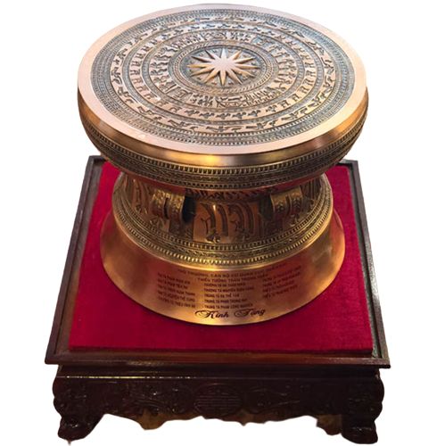
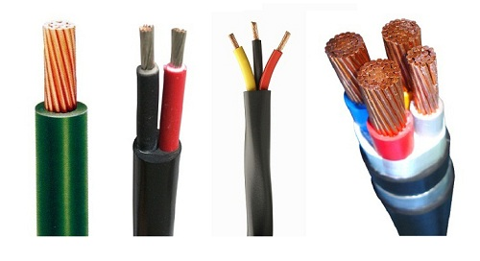
Copper ( Đồng)

Slide 6
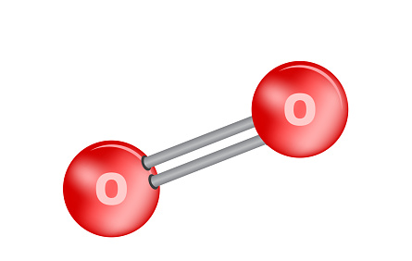
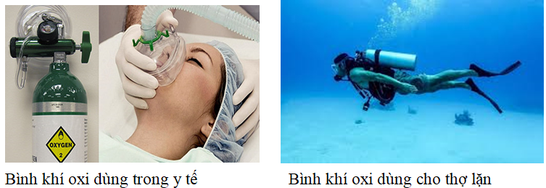
Khí Oxygen

Slide 7
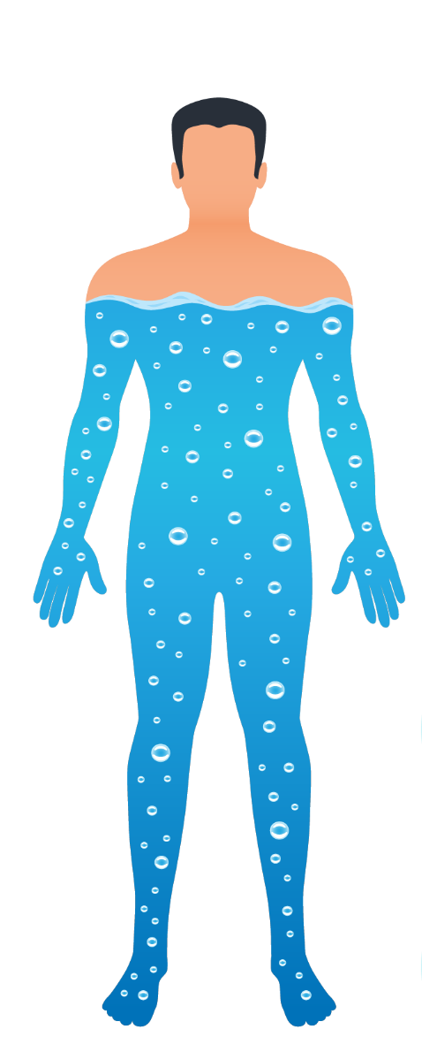

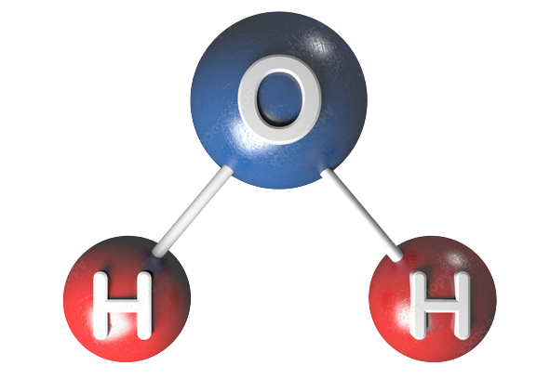
70 %
cơ thể
71% tổng diện tích
bề mặt Trái Đất
Nước

Slide 8

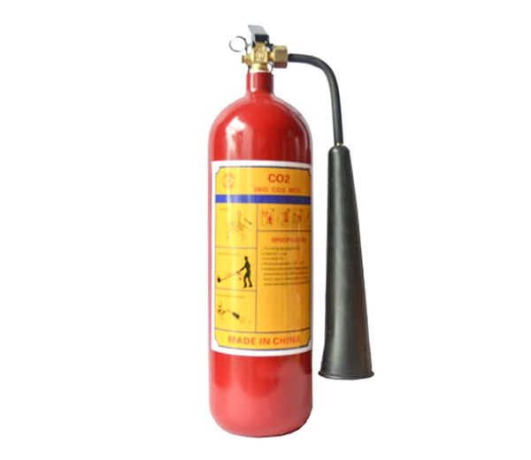

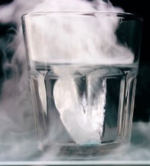

carbon dioxide

Slide 9
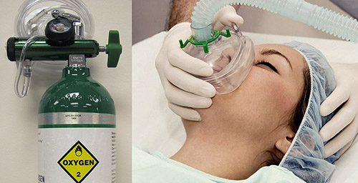

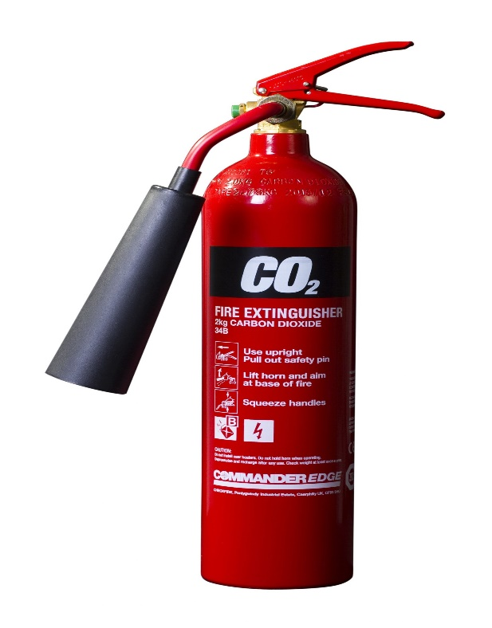
Cách 1
Ta thấy 1 nguyên tử oxygen liên kết với 2 nguyên tử hydrogen hoặc chỉ liên kết với 1 nguyên tử oxygen; hay 2 nguyên tử oxygen liên kết được với 1 nguyên tử Carbon; … Các nguyên tử liên kết với nhau theo nguyên tắc nào?

Slide 10
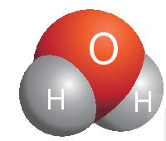
CHÀO MỪNG CÁC EM HỌC SINH
HÓA HỌC
Cách 2
Phân tử nước có 1 nguyên tử O (O có hóa trị II)
Phân tử nước có 2 nguyên tử H (I)
Mô hình phân tử nước
Vậy Hóa trị có mối liên hệ gì với công thức hóa học?

Slide 11





















BÀI 7: HÓA TRỊ VÀ CÔNG THỨC HÓA HỌC

Slide 12









MỤC TIÊU
- Trình bày được khái niệm về hoá trị cho chất cộng hoá trị, biết cách viết công thức hoá học.
- Viết được công thức hoá học của một số chất và hợp chất đơn giản thông dụng.
- Nêu được mối liên hệ giữa hoá trị của nguyên tố với công thức hoá học của hợp chất.
- Tính được phẩn trăm nguyên tố trong hợp chất khi biết công thức hoá học của nó.
- Xác định được công thức hoá học của hợp chất dựa vào phần trăm nguyên tố và khối lượng phần tử.

Slide 13
Nội dung bài học
Công thức
hoá học
3.Lập Công thức hoá
học của hợp chất
2. Hoá trị
Công thức hoá học của đơn chất
Công thức hoá học của hợp chất
Ý nghĩa công thức hoá học
Tính phần trăm khối lượng các nguyên tố trong hợp chất
Lập CTHH của hợp chất khi biết hoá trị
Lập CTHH của hợp chất theo phần trăm các nguyên tố
Khái niệm hóa trị
Cách xác định
Quy tắc hoá trị

Slide 14
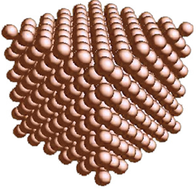

Carbon dioxide
Cooper
Nước
Oxygen
Đơn chất
Hợp chất

Slide 15
Tiết 1
CÔNG THỨC HOÁ HỌC
1. Công thức hoá học của đơn chất

Slide 16
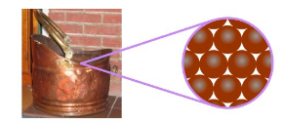
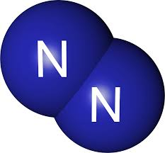
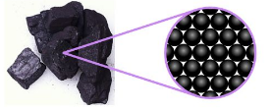
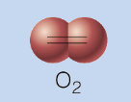
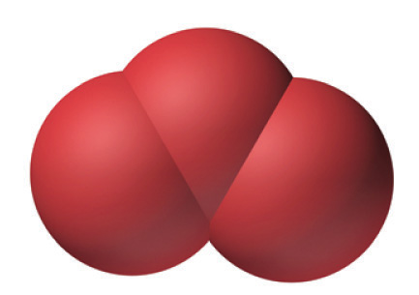
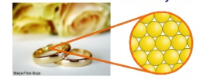
Copper
Carbon
Rắn
Rắn
Khí
Nitrogen
Rắn
Gold
Khí
Oxygen
Khí
Ozone
Một số đơn chất và hình mô phỏng phân tử đơn chất

Slide 17
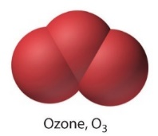
Copper
Carbon
Gold
Khí oxygen
Khí Nitrogen
Ozone
Bảng 1: Tìm hiểu về công thức hóa học của đơn chất
Đơn chất |  | Số nguyên tố | Số nguyên tử cấu tạo nên 1 phân tử của chất | Nguyên tố tạo chất
Kim loại | Copper
 | Gold
Phi kim | Cacbon
 | Khí Oxygen
 | Khí Nitrogen
 | Khí Ozon
CTHH
1
1
Cu
Cu
1
1
Au
Au
1
1
C
C
1
2
O
O₂
1
2
N
N₂
1
3
O
O₃

Slide 18
N₂
Copper
Cu
Carbon
C
Rắn
Rắn
Khí
Nitrogen
Au
O₃
O₂
Rắn
Gold
Khí
Oxygen
Khí
Ozone
Một số đơn chất và hình mô phỏng phân tử đơn chất

Slide 19
CTHH dùng để biểu diễn chất
gồm kí hiệu hoá học của các nguyên tố tạo thành chất.
Phần chữ
O₂
Oxygen
gồm các số được ghi dưới chân kí hiệu hoá học, ứng với số nguyên tử của nguyên tố trong một phân tử.Các số này được gọi là chỉ số.
Phần số
 CTHH dùng để biểu diễn chất gồm 2 phần: chữ và số

Slide 20
Giả sử KHHH của đơn chất là A, số nguyên tử trong 1 phân tử chất là n.
Hãy chỉ ra cách viết CTHH chung của đơn chất.

Slide 21

A_{x}
1. Công thức hoá học của đơn chất
Trong đó:
A : Kí hiệu nguyên tố
x : Là chỉ số nguyên tử của nguyên tố
Lưu ý
x ghi ở chân bên phải của kí hiệu hóa học.
x = 1 thì không ghi
x = 1
Đối với đơn chất kim loại và 1 số phi kim ở thể rắn. CTHH trùng với KHHH.
VD: Fe, He, Ne, C, S, P…..
x = 2
Với phần lớn phi kim khác ở thể khí ở đk thường
VD: O₂, H₂,….

Slide 22
Bài tập 1: Viết CTHH của:
Đơn chất | CTHH
Khí chlorine (biết phân tử có 2 nguyên tử chlorine)
Aluminium
Phân tử Bromine có 2 nguyên tử bromine
Sulfur
Cl₂
Al
Br₂
S

Slide 23
2. Công thức hoá học của hợp chất

Slide 24
Quan sát hình mô phỏng phân tử một số hợp chất và hoàn thành bảng sau:
O
H
H
Nước
C
THẢO LUẬN
C
Cl
Ca
Na
O
O
O
Sodium Chloride (Muối ăn)
Calcium carbonate
O
C
O
Carbon dioxide

Slide 25
C
Cl
O
O
C
Ca
C
Na
O
H
H
O
O
O
Carbon dioxide
Calcium carbonate
Nước
Sodium Chloride
Hợp chất | Số nguyên tố tạo nên hợp chất | Số nguyên tử mỗi nguyên tố | Công thức hóa học
Nước
Sodium Chloride
Calcium carbonate
Carbon dioxide

Slide 26

Hợp chất | Số nguyên tố tạo nên hợp chất | Số nguyên tử mỗi nguyên tố | Công thức hóa học
Nước | 2 | 2 H và 1 O | H₂O
Sodium Chloride | 2 | 1 Na và 1 Cl | NaCl
Calcium carbonate | 3 | 1 Ca; 1 C và 3 O | CaCO₃
Carbon dioxide | 2 | 1 C và 2 O | CO₂
Công thức hóa học của hợp chất gồm những gì?
Gồm kí hiệu hóa học của những nguyên tố tạo ra chất và kèm theo chỉ số nguyên tử ở dưới chân kí hiệu.

Slide 27

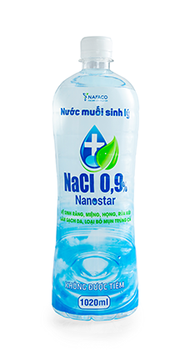
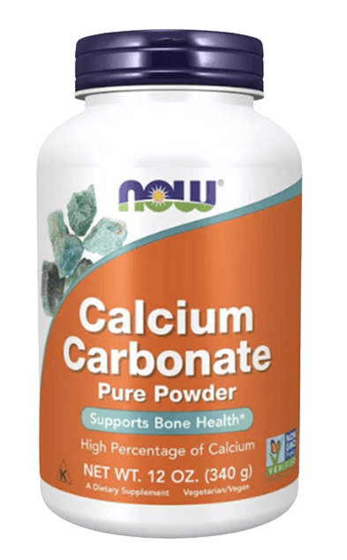
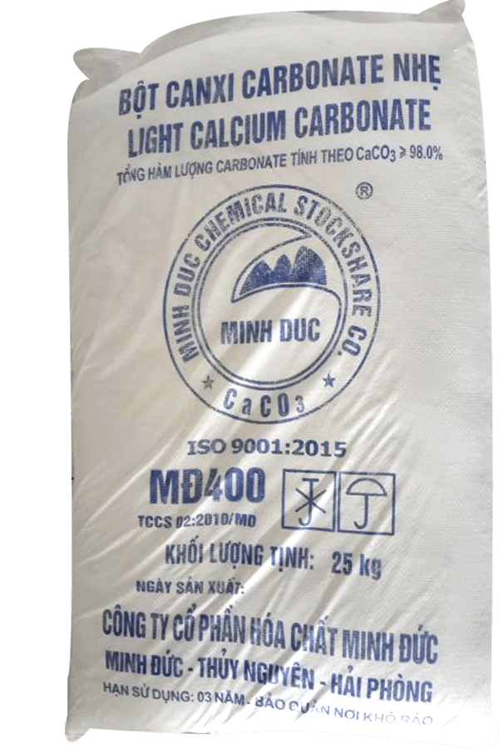


Slide 28

Giả sử hợp chất chứa 2 nguyên tố là A và B, số nguyên tử trong một phân tử chất là x, y.
Hãy chỉ ra cách viết CTHH chung của hợp chất.

Slide 29

2. Công thức hóa học của hợp chất
Gồm
Gồm 2 KHHH trở lên của những nguyên tố tạo ra chất và kèm theo chỉ số ở dưới chân.
CTHH
Dạng chung
A_{x}B_{y} hoặc A_{x}B_{y}C_{z}
A, B, C: Kí hiệu nguyên tố
x,y, z: Chỉ số nguyên tử của mỗi nguyên tố ( là các số tự nhiên khác không)
Chỉ số bằng 1 thì không ghi
Trong đó
Lưu ý
B có thể là nhóm nguyên tử và được viết ở phía bên phải. Ví dụ: Ca(OH)_{2,} Al₂(SO₄)_{3 ....}
• Hợp chất tạo bởi oxygen và nguyên tố khác, công thức hoá học có dạng A_{x}O_{y}. VD: CaO
• Nếu A là kim loại và B là phi kim, công thức hoá học có dạng A_{x}B_{y}. VD NaCl, FeS…
• Hợp chất tạo bởi hydrogen và nguyên tố A:
+ Nếu A thuộc các nhóm IA đến VA, công thức hoá học có dạng AH_{x}. VD: NH₃, CH₄..
+ Nếu A thuộc các nhóm VIA đến VIIA, công thức hoá học có dạng H_{x}A. VD: H₂S, HCl

Slide 30
THẢO LUẬN THEO NHÓM LÀM BÀI TẬP
Bài 1. Viết công thức hóa học của các chất:
a. Sodium sulfide, biết trong phân tử có hai nguyên tử Na và một nguyên tử S.
b. Phosphoric acid, biết trong phân tử có ba nguyên tử H, một nguyên tử P và bốn nguyên tử O.
a) Sodium sulfide: Na₂S
b) Phosphoric acid: H₃PO₄

Slide 31



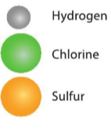
THẢO LUẬN THEO NHÓM LÀM BÀI TẬP
Bài 2. Viết công thức hóa học cho các chất được biểu diễn bằng những mô hình sau. Biết mỗi quả cầu biểu diễn cho một nguyên tử
Mô hình
Công thức hoá học
HCl
H₂S
Cl₂

Slide 32
Công thức hóa học của Nước cho ta biết những thông tin gì?
Nguyên tố tạo ra chất
Nước do nguyên tố H và O tạo nên.
Trong phân tử có 2 H và 1 O.
2x1 + 16 = 18 amu.
Số nguyên tử của mỗi nguyên tố có trong một phân tử chất
CTHH của nước: H₂O
Khối lượng phân tử của chất

Slide 33
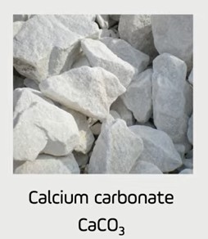
3. Ý nghĩa của công thức hoá học
Nguyên tố tạo ra chất
CaCO₃ do 3 nguyên tố Ca, C, O tạo ra
Số nguyên tử của mỗi nguyên tố có trong một phân tử chất
Trong 1 phân tử CaCO₃ có 1 nguyên tử C, 1 nguyên tử C và 3 nguyên tử O
Khối lượng phân tử của chất
M = 40 + 12 + 16.3 = 100amu
CaCO₃

Slide 34


I. Công thức hoá học
4. Ý nghĩa của công thức hoá học
Công thức hoá học của một chất cho biết:
+ Nguyên tố tạo ra chất.
+ Số nguyên tử của mỗi nguyên tố có trong một phân tử chất.
+ Khối lượng phân tử của chất.

Slide 35
Hoàn thành bảng sau
Các hợp chất thông dụng | Nguyên tố hóa học tạo nên hợp chất | Số nguyên tử của mỗi nguyên tố | Khối lượng phân tử
Ammonia - NH₃
Saccharose (Đường ăn) - C₁₂H₂₂O₁₁
Solium chloride (Muối ăn) - NaCl
Nước - H₂O
Sodium hydrogen carbonate - NaHCO₃
N, H
1N, 3H
17 amu
C,H,O
12C, 22H, 11O
342 amu
Na, Cl
58,5 amu
1Na, 1Cl
H, O
2H, 1O
18 amu
Na, H, C, O
1Na,1H,1C,3O
84 amu

Slide 36
Bài tập 3: Nêu ý nghĩa của CTHH sau:
Sunfuric acid: H₂SO₄
Điphotphorus pentaoxide: P₂O₅
Công thức H₂SO₄ cho ta biết:
Có 3 nguyên tố tạo nên chất là: H, S và O.
Số nguyên tử của mỗi nguyên tố có trong 1 phân tử là: 2H, 1S và 4O.
PTK là 98 amu.
Công thức P₂O₅ cho ta biết:
Có 2 nguyên tố tạo nên chất là: P và O.
Số nguyên tử của mỗi nguyên tố có trong 1 phân tử là: 2P và 5O
PTK là 142 amu.

Slide 37


KẾT LUẬN
- CTHH dùng để biểu diễn chất, gồm 1 KHHH hay 2,3… kí hiệu (hợp chất) kèm chỉ số ở chân mỗi kí hiệu.
- Mỗi CTHH chỉ 1 phân tử của chất (trừ đơn chất kim loại ,..), cho biết nguyên tố tạo ra chất, số nguyên tử của mỗi nguyên tố có trong một phân tử chất và khối lượng phân tử của chất.
Na
1 nguyên tử Sodium
H₂
$$≠$$
2 H
2 nguyên tử Hydrogen
1 Phân tử Hydrogen
3 H₂
3 Phân tử Hydrogen
2 H₂O
2 Phân tử nước
Hệ số

Slide 38
Các cách viết sau chỉ những ý gì ?
 | Chỉ ý
5 Cu
S
CaCO₃
4 Cl₂
5 nguyên tử copper
1 nguyên tử sulfur/ nguyên tố sulfur
1 phân tử calcium carbonate
4 phân tử Chlorine

Slide 39

a. Glucose do 3 nguyên tố C, H, O tạo ra
Đường glucose là nguồn cung cấp năng lượng quan trọng cho hoạt động sống của con người. Đường glucose có công thức hóa học là C₆H₁₂O₆. Hãy cho biết:
a) Glucose được tạo thành từ những nguyên tố nào?
b) Khối lượng mỗi nguyên tố trong một phân tử glucose bằng bao nhiêu?
c) Khối lượng phân tử glucose là bao nhiêu?
b) Trong mỗi nguyên tố trong glucose:
m_{C} = 6 × 12 = 72 amu
m_{H} = 12 × 1 = 12 amu
m_{O} = 6 × 16 = 96 amu
c) Khối lượng phân tử của glucose là:
72 + 12 + 96 = 180 (amu)

Slide 40
5. Biết công thức hoá học tính được phần trăm khối lượng các nguyên tố trong hợp chất
VD 1: Tính phần trăm khối lượng của các nguyên tố trong Đường glucose (có công thức hóa học là C₆H₁₂O₆) ?
HS đọc cách tính % nguyên tố và luyện tập cách tính % nguyên tố ở Ví dụ SGK tr 41 để hoàn thành bài tập trên.

Slide 41
Các bước:
5. Biết công thức hoá học tính được phần trăm khối lượng các nguyên tố trong hợp chất
Bước 1: Tính khối lượng phân tử hợp chất.
Bước 2: Tính phần trăm khối lượng của nguyên tố theo công thức:
$\% khối lượng nguyên tố$= $\frac{ KL nguyên tử . số nguyên tử của nguyên tố . 100 \%}{Khối lượng phân tử}$

Slide 42
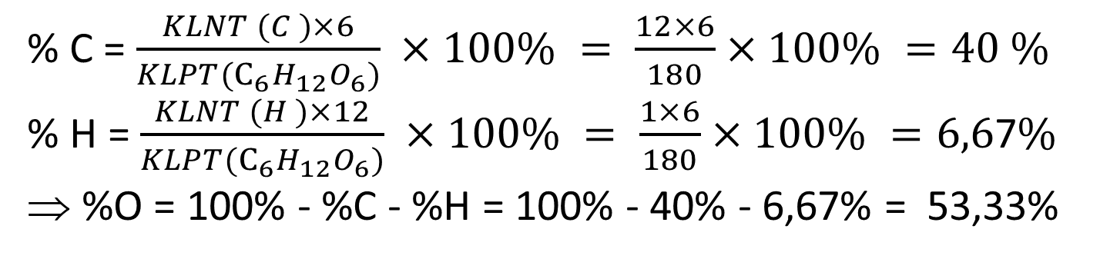
VD 1: Tính phần trăm khối lượng của các nguyên tố trong Đường glucose (có công thức hóa học là C₆H₁₂O₆) ?
Hướng dẫn
B1: Khối lượng phân tử của glucose là:
72 + 12 + 96 = 180 (amu)
B2: Phần trăm khối lượng của các nguyên tố trong Đường glucose (C₆H₁₂O₆)
% C = $\frac{KLNT (C )×6}{{KLPT(C}_{6}H_{12}O_{6})} ×100\% = \frac{12×6}{180}×100\% =40 \%$
% H = $\frac{KLNT (H )×12}{{KLPT(C}_{6}H_{12}O_{6})} ×100\% = \frac{1×6}{180}×100\% =6,6\text{7}\%$
⇒ %O = 100% - %C - %H = 100% - 40% - 6,67% = 53,33%

Slide 43
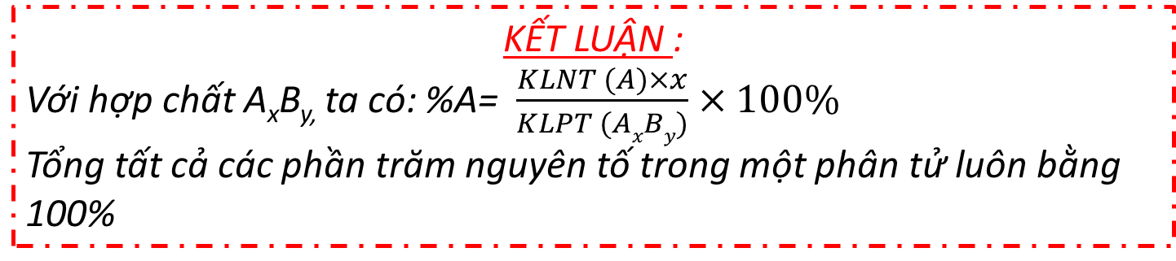
5. Biết công thức hoá học tính được phần trăm khối lượng các nguyên tố trong hợp chất
KẾT LUẬN :
Với hợp chất A_{x}B_{y,} ta có: %A= $\frac{KLNT (A)×x}{KLPT (AxBy)}×100\%$
Tổng tất cả các phần trăm nguyên tố trong một phân tử luôn bằng 100%

Slide 44
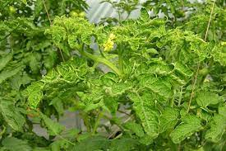
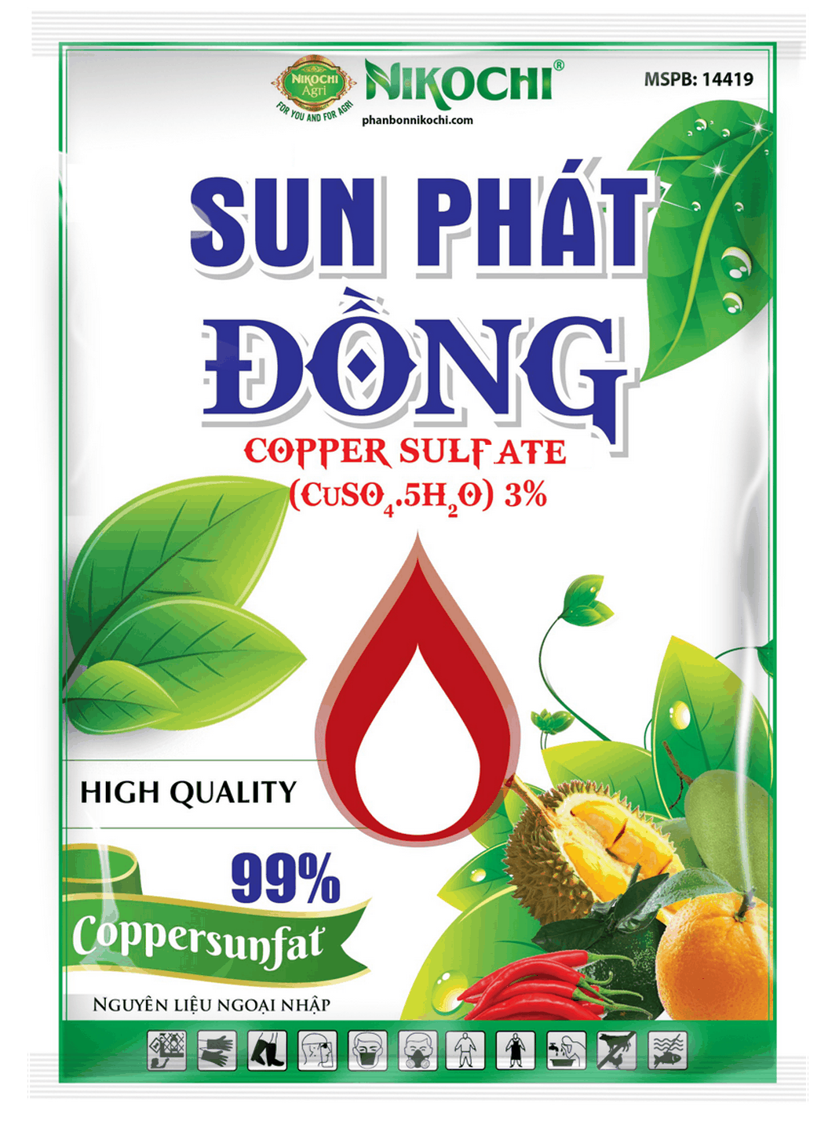
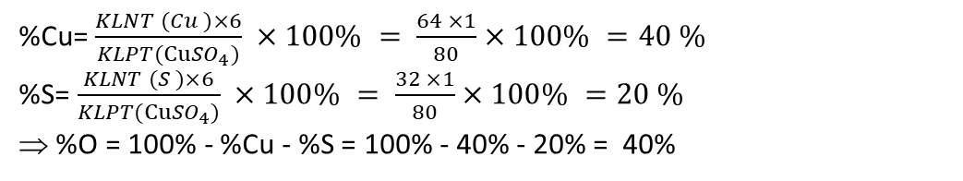
BT5 :Copper sulfate (CuSO₄) được dùng làm chất chống xoăn lá cho cây cà chua. Em hãy cho biết số nguyên tử của từng nguyên tố có trong một phân tử copper sulfate và xác định phần trăm khối lượng của các nguyên tố trong hợp chất này.
Hướng dẫn
- Trong một phân tử copper sulfate (CuSO₄) có một nguyên tử Cu, một nguyên tử S và bốn nguyên tử O.
- Khối lượng phân tử CuSO₄ bằng: 64.1 + 32.1 + 16.4 = 160 (amu)
- Phần trăm khối lượng các nguyên tố trong CuSO₄ là:
%Cu= $\frac{KLNT (Cu )×6}{{KLPT(CuSO}_{4})} ×100\% = \frac{64 ×1}{80}×100\% =40 \%$
%S= $\frac{KLNT (S )×6}{{KLPT(CuSO}_{4})} ×100\% = \frac{32 ×1}{80}×100\% =20 \%$
⇒ %O = 100% - %Cu - %S = 100% - 40% - 20% = 40%

Slide 45
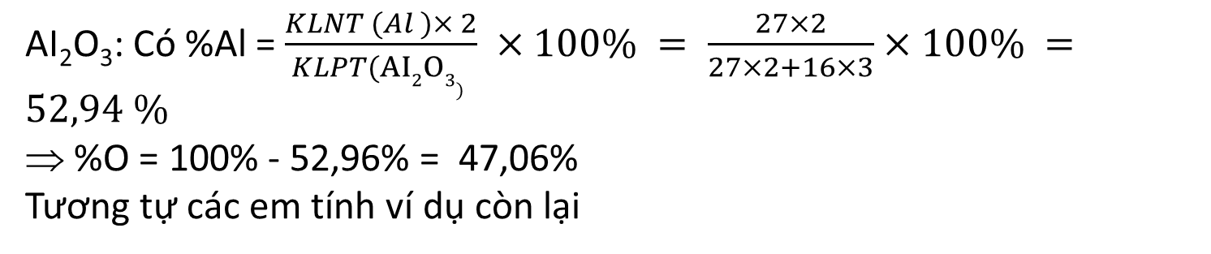
THẢO LUẬN THEO NHÓM LÀM BÀI TẬP
? Tính phần trăm mỗi nguyên tố có trong các hợp chất: AI₂O₃, MgCI₂ , Na₂S, (NH₄)₂CO₃.
AI₂O₃: Có %Al = $\frac{KLNT (Al )× 2}{KLPT(AI2O3) } ×100\% = \frac{27×2}{27×2+16×3}×100\% =52,94 \%$
⇒ %O = 100% - 52,96% = 47,06%
Tương tự các em tính ví dụ còn lại

Slide 46
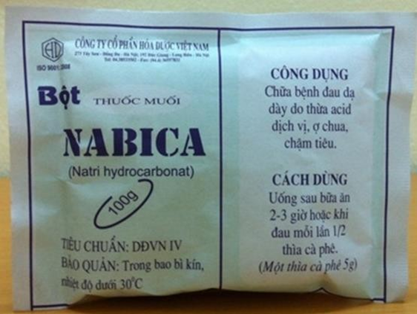
EM CÓ THỂ
Xác định được phần trăm khối lượng các nguyên tố hóa học có trong các chất dựa vào công thức phân tử trên nhãn mác sản phẩm như phân bón, thức ăn, đồ uống, …
Trả lời:
Bột thuốc muối chữa đau dạ dày có công thức hóa học là NaHCO₃ (natri hydrocarbonat hay sodium hydrocarbonate).
Khối lượng phân tử NaHCO₃ bằng 23.1 + 1.1 + 12 + 16.3 = 84 amu
Phần trăm khối lượng các nguyên tố hóa học trong NaHCO₃ là:
%Na = 23.1.100% = 27,38%
84
%C = 12.1.100% = 14, 29%
84
%H = 1.1.100% = 1,19% 84
84
%O = 100% - 27,38% - 1,19% - 14,29% = 57,14%

